Slide 1
Çeken Akıntı Nedir?
Çeken akıntılar, deniz dip yapısının topuk-dalyan-topuk (kum tepeciği-yarık-kum tepeciği) şeklinde olduğu bölgelerde görülen ve sığ sudan derin suya hareket eden oldukça kuvvetli akıntılardır. Rüzgarlı havalarda topuklarda (kum tepesi) kırılan dalgaların dalyan (çukurluk) bölgelerinden geriye doğru hareketi sonucu oluşan bu akıntılar, dünya şampiyonu bir yüzücünün dahi karşı koyamayacağı kadar güçlüdür.

Slide 3
Çeken Akıntı Nerelerde ve Ne Zaman Görülür?
Çeken akıntılar tüm Karadeniz sahillerinde ve yer yer diğer sahillerde de görülebilen kuvvetli akıntılardır. Rüzgârlı, fırtınalı ve dalgalı havalarda görülür. Dalga yüksekliği arttıkça çeken akıntının gücü de artar.

Slide 5
Çeken Akıntı Neden Tehlikelidir?
Halk arasındaki yaygın söylentilerin aksine, bu akıntılar insanları dibe çekmezler; akıntıya kapılanları kıyıdan uzaklaştırıp açığa doğru taşırlar. Boğulma olayları, nispeten güvenli sığ sulardan açığa doğru çekildiğini fark eden insanların, korku ve panikle çırpınarak kıyıya dönmeye çabalamaları ve sonuçta yorgun düşerek kendilerini su üzerinde tutamamaları sonucunda gerçekleşmektedir.

Slide 8
Çeken Akıntıyı Nasıl Tespit Ederiz?
Denizin belli bir bölgesinde su rengi, diğer bölgelerden bariz biçimde farklıysa;
Sanki bir kanal boyunca devam eden birbirine karışmış ve düzensiz ilerleyen su görüntüsü varsa;
Düzenli bir biçimde denize doğru ilerleyen köpükler bulunuyorsa;
Kıyıya doğru gelen dalgalarda bozulma ve düzensizlik görülüyorsa; o bölgede çeken akıntı görülme riski yüksektir.

Slide 10
Çeken Akıntıya Kapılmamak İçin Neler Yapmalıyız?
Dalgalı havalarda denize girmeyin.
Denize girmek için cankurtaran ve sağlık ekibi bulunan sahil ve plajları tercih edin.
Çocuklarınız denizdeyken bir an bile gözlerinizi onlardan ayırmayın.
Kendiniz ve çocuklarınız için, denizde su yüzeyinde kalmanızı sağlayacak can yeleği, can simidi gibi can kurtarma malzemeleri bulundurun.
Tek başınıza denize girmeyin. Yanında kurtarma malzemeleri bulunan ve iyi yüzme bilen birisini gözcü olarak sahilde bırakın.
Denize mutlaka deniz kıyafetiyle girin.

Slide 11
Çeken Akıntıya Kapılırsak Neler Yapmalıyız?
Çeken akıntıya kapılmanız halinde öncelikle sakin olun.
Akıntı sizi dibe çekmez, sahilden açığa doğru sürükler.
Sahile doğru yüzmeye çalışarak kendinizi yormayın, akıntıyı yenemezsiniz. Akıntının sizi götürmesine bir süre izin verin.
Akıntı zayıfladığında sahile değil, yanlara doğru yüzerek akıntıdan kurtulun.
Her zaman su üzerinde kalmaya çalışın ve elinizi kaldırarak yardım isteyin.

Slide 13
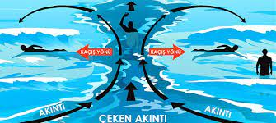

Slide 14
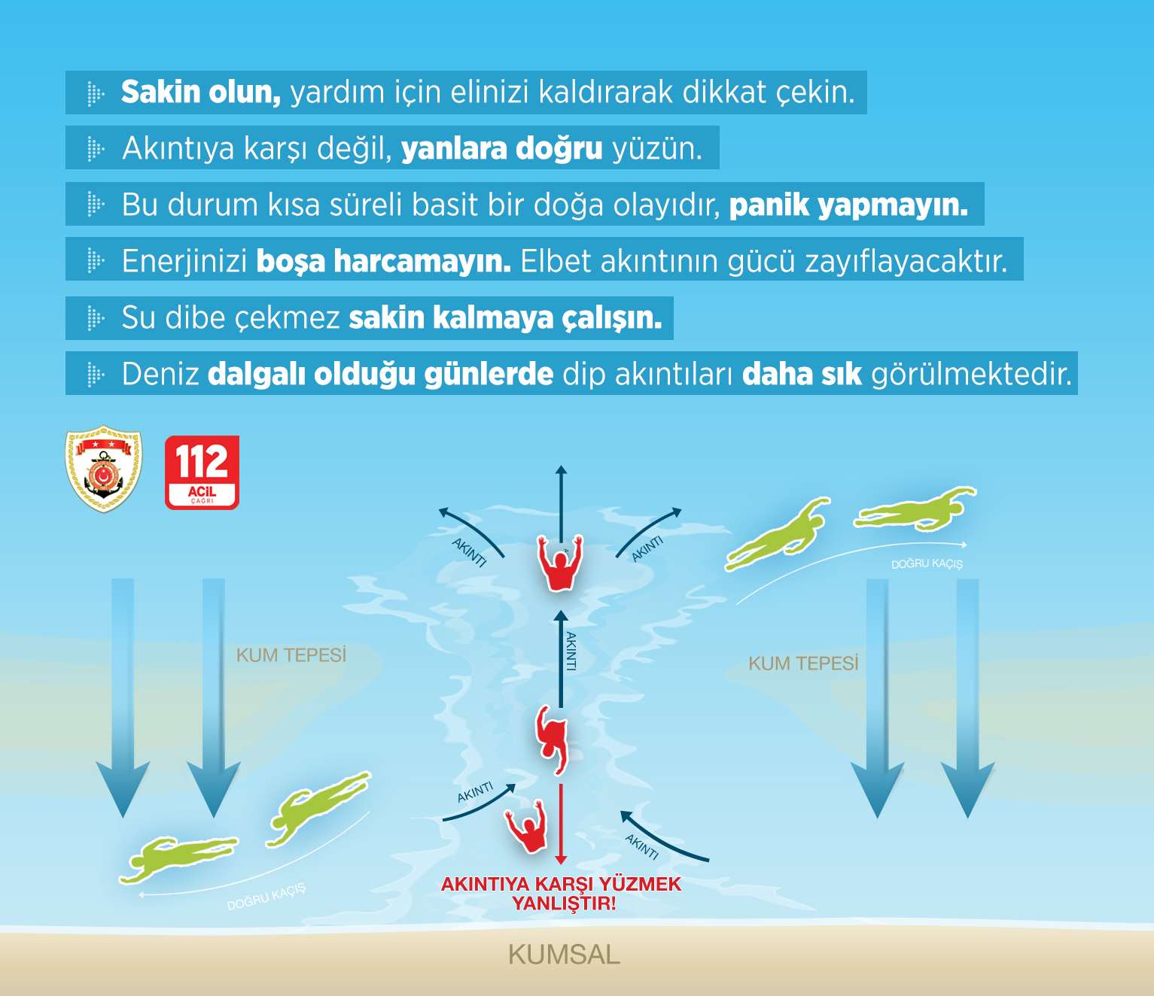

Slide 15
Çeken Akıntıya Kapılan Birini Gördüğümüzde Nasıl Yardım Etmeliyiz?
Deniz içerisinde elini kaldıran birini gördüğünüzde bu kişinin yardıma ihtiyacı olduğunu bilin.
Kişiyi sakin olması konusunda uyararak derhal cankurtaran çağırın. Cankurtaran yoksa, can simidi, halat vb. deniz malzemeleri atarak yardım edebilirsiniz.

Slide 16
Hangi sularda yüzmek tehlikeli?
Yüzey akıntısı az gibi görünse bile akarsulara girmek tehlikelidir.
Sulama kanallarında, barajlarda veya göletlerde yüzmeyin.
Yalnızken deniz, göl, gölet, sulama kanalı ve akarsulara girmeyin.
Özellikle baraj ve göllerin zeminleri genellikle bataklıktır. Bu gibi yerlerde mümkünse suya girmeyin. Bataklık sizi dibe doğru çekerek, boğulmanıza zemin hazırlar.

Slide 17
Yüzerken nelere dikkat etmeli?
Boğulmalarda en önemli etken paniğe kapılmaktır. Paniğe kapılan kişi kontrolünü kaybeder ve boğulma kaçınılmaz olur. Bu nedenle panik yapmayın.
Tek başınıza yüzerken sürat motorlarına dikkat edin.
Tekne kullanıyorsanız, cankurtaran yeleği giyin.
Şaka niyetiyle de olsa, hiç kimseyi habersiz suya itmeyin.
Yüzerken, küçük çapta da olsa, rahatsızlık hissettiğiniz an sudan çıkın.
Özellikle yüzme bilmeyenler, derin ve bulanık sulara kesinlikle girmemelidir.
Karnınız tok iken suya girmeyin.

Slide 18
İster yetişkin isterse çocuk olsun, çok su tutan giysilerle suya girilmemelidir.
Ani bir şekilde suya atlamayın. Soğuk olan su sizi paniğe sevk edebildiği gibi kramplara da yol açabilir.
Ne kadar derin olduğu hakkında bir fikriniz yoksa suya balıklama dalmayınız. 2 metreden düşük derinlikler omurga kırıklarına yol açarak, ölümünüze neden olabilir. En iyi olasılıkla felç olabilirsiniz.
Suya girmeden önce ufak ısınma egzersizleri ya da esneme hareketleri yapın.

Slide 19
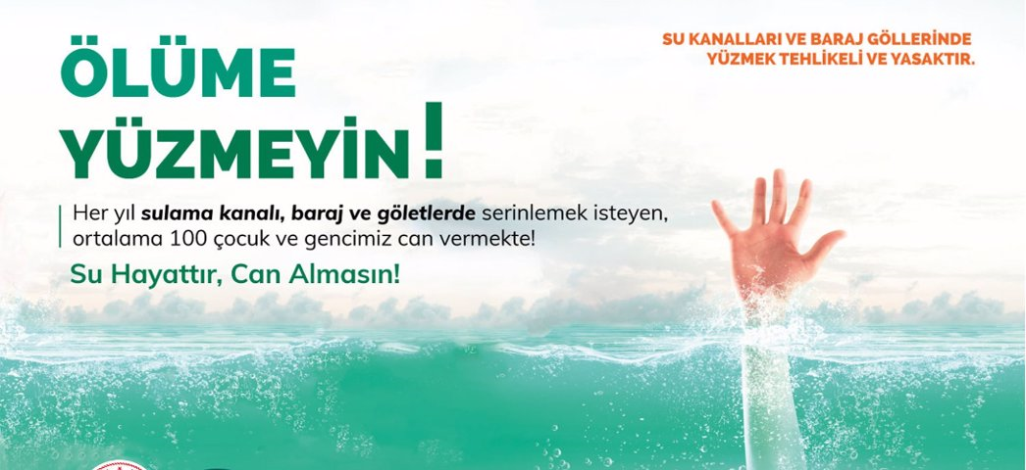

Slide 20
Dalgalı sulara girmeyiniz, girdiyseniz açılmayınız.
Kurtarma teknikleri bilmeyen kişilerin, boğulan kişilere yardım etmesi tehlikeli sonuçlar doğurabilir. Bu durum, her iki kişinin de boğulmasına neden olabilir.
Su içinde tehlikeli şakalar yapmaktan kaçının.
Rip akıntısı olan yerlerde denize girilmemeli, akıntıya kapılırsanız da mücadele etmek yerine, sahile karşı yüzünüz bakar şekilde kendinizi akıntıya bırakmalısınız. Zaten bir süre sonra açıkta akıntı sona erecektir.

Slide 21
Boğulmalarda genel ilk yardım işlemleri nasıl yapılır?
Boğulma nedeni ortadan kaldırılır
Bilinç kontrolü yapılır
Temel yaşam desteği sağlanır
Derhal tıbbi yardım istenir
Yaşam bulguları izlenir
Trafik kazalarından sonra ölüme yol açan en önemli tehditlerden biri olan boğulmalardır.
Boğulma Tehlikesine Karşı Tedbirli Olun!

Slide 23
Mehmet EKİZ Ahmet ŞANLIER İSGB İl Koordinatörü AKUB Lideri

